Slide 1
Мәгънә эзләү....
Ни өчен ?

Slide 2
Кыш бабай, Кар кызы, чыршы, бәйрәм, бүләк.

Slide 3
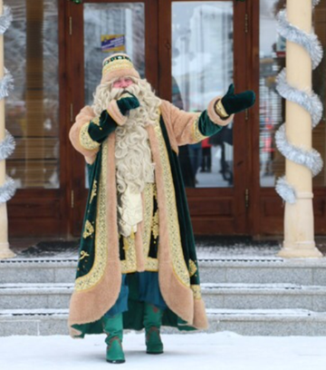
КЫШ БАБАЙ

Slide 4
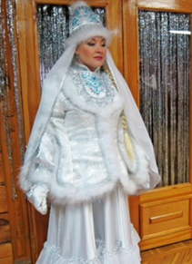
КАР КЫЗЫ

Slide 5
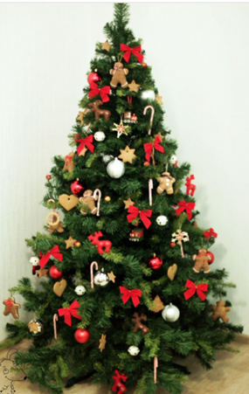
ЧЫРШЫ

Slide 6
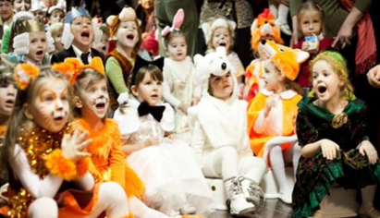
БӘЙРӘМ

Slide 7
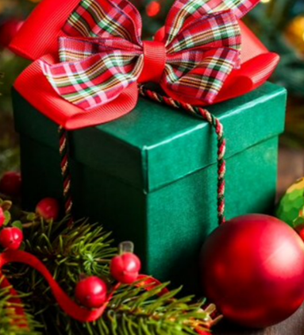
БҮЛӘК

Slide 8
КЛАСТЕР
Кыш бабай
Бүләк
Чыршы
?
Бәйрәм
Кар кызы

Slide 9
КЛАСТЕР
Кыш бабай
Бүләк
Чыршы
Яңа ел
Бәйрәм
Кар кызы

Slide 10


КАБАТЛЫЙБЫЗ
Бәйрәм
Бәйрәм
Кыш бабай
Бүләк
Кар кызы
Чыршы

Slide 11


ҖЫР
, без сине ,
Сагынып көттек ел буе.
Син тагын да матуррак, Бизәлгәнсең бу юлы.

Slide 12
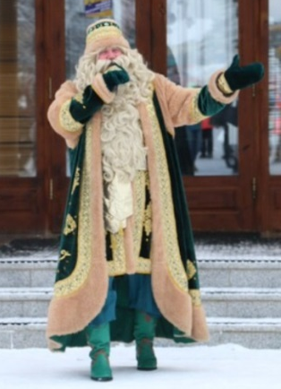

НЫҢ сакалы,
Борыны кызыл икән.
Ул Н иярткән дә,
гә килеп җиткән.

Slide 13
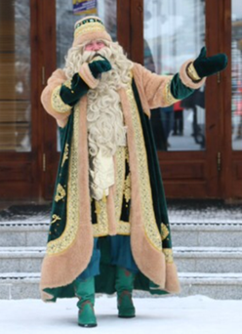


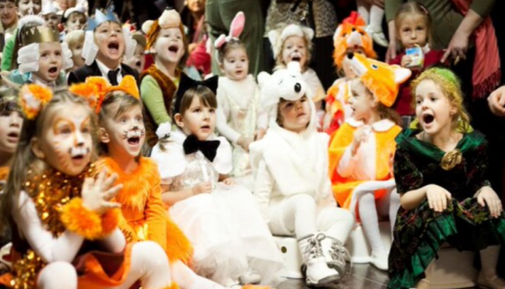
,
,
ЛӘР алып килгән.
,
Нигә генә мондый
Елга бер генә икән?

Slide 14
ҖЫР
, без сине ,
Сагынып көттек ел буе.
Син тагын да матуррак, Бизәлгәнсең бу юлы.

Slide 15
НЫҢ сакалы,
Борыны кызыл икән.
Ул Н иярткән дә,
гә дә килеп җиткән.

Slide 16
,
,
ЛӘР алып килгән.
Нигә генә мондый
,
Елга бер генә икән?

Slide 17
Сыйфатлар
Зур-большой;
Карт-старый;
Матур-красивый;
Яшел – зелёный;
Энәле-иглистый;
Күңелле- весёлый;
Яхшы-хороший;
Яшь -молодой.

Slide 18
Синквейнны язу тәртибе:
1 нче юл. Теманы ачыклаучы сүз, исем.( Кем?Нәрсә?)
2 нче юл. Синквейн темасына туры килә торган ике сыйфат.( Нинди ?)
3 нче юл. Синквейн темасына хас булган өч фигыль.
( Нишли?)
4 нче юл. Теманың эчтәлеген ачучы фраза, җөмлә.
5 нче юл. Темага карата бер синоним сүз.

Slide 19
Игътибарыгыз өчен рәхмәт!
Эзләгез, эзләнегез,асылына төшенегез!

